Slide 1
YAŞLI SAĞLIĞI, BAKIMI, UYGULAMA VE ARAŞTIRMA MERKEZİ
2025 YILI FAALİYET RAPORU

Slide 2
KURULUŞ
Bolu Abant İzzet Baysal Üniversitesi, Yaşlı Sağlığı, Bakımı Uygulama ve Araştırma Merkezi, 11.03.2024 tarihinde merkez müdürü ve yönetim kurulu üyelerinin atanmasıyla faaliyetlerine başlamıştır. Bolu ilinde yaşamakta olan yaşlı bireyler için sağlık alanı ve sosyal konularda faaliyet göstermek üzere yapılandırılmıştır.

Slide 3
YÖNETİM KURULU
Doç. Dr. Şebnem AVCI
Merkez Müdürü/SBF Fizyoterapi ve Rehabilitasyon Bölümü, Geriatrik Fizyoterapi ve Rehabilitasyon Ana Bilim Dalı Başkanı
Doç. Dr. Aylin AKOĞLU
Merkez Müdür Yardımcısı/Yönetim Kurulu Üyesi/SBF Beslenme ve Diyetetik Bölümü, Bölüm Başkanı
Dr. Öğr. Üyesi Ganime Esra SOYSAL
Merkez Müdür Yardımcısı/Yönetim Kurulu Üyesi/SBF Hemşirelik Bölümü, Cerrahi Hastalıkları Hemşireliği Ana Bilim Dalı
Dr. Öğr. Üyesi Serdar KILINÇ
Tıp Fakültesi Fiziksel Tıp ve Rehabilitasyon Ana Bilim Dalı
Dr. Öğr. Üyesi Tuğba KOCAAĞA
Yönetim Kurulu Üyesi/Spor Bilimleri Fakültesi, Antrenörlük Eğitimi Bölümü, Antrenman Eğitimi Bölüm Başkan Yardımcısı
Öğr. Gör. Mustafa AKGÜN
Yönetim Kurulu Üyesi/Seben İzzet Baysal Meslek Yüksekokulu, Sosyal Hizmet ve Danışmanlık Bölümü
Arş. Gör. Elif GÜNGÖR
Yönetim Kurulu Üyesi/SBF Gerontoloji Bölümü

Slide 4
MERKEZİN FAALİYET ALANLARI
Yaşlılık dönemindeki kronik hastalıklar ve bunlarla başa çıkma yöntemleriyle ilgili toplumu bilinçlendirmek, yaşlıya olumlu bakışı ve toplum içi kabulü arttırmak için çalışmalar yapmak, yürütülen bilimsel araştırmaların sonuçlarını seminer, sempozyum ve kongre gibi faaliyetlerle toplumun her kesimine ulaştırarak toplumsal bilinçlenme ve gelişime katkıda bulunmaktır.

Slide 5
MİSYON
Dünya Sağlık Örgütü kronolojik olarak yaşlanmanın başlangıcını 65 yaş olarak kabul etmektedir. Yaşlanmanın fizyolojik olarak başlangıcı ve vücut üzerinde meydana getirdiği değişiklikler kişiden kişiye değişiklik gösterse de özellikle bu yaştan sonra meydana gelen bazı sistemik problemler dikkatle ele alınması gereken sağlık sorunlarına zemin hazırlayabilmektedir. Bu sorunları oluştuktan sonra tedavi etmeye çalışmanın yanı sıra oluşumlarını önlemeye yönelik çalışmalar çok daha verimli sonuçlar ortaya koyabilir. Bu doğrultuda pek çoğu sağlık profesyonellerinden oluşan ekibimizle merkezimizin amacı, yaşlı bireylerin sağlıklarını geliştirme yönünde eğitimler vermek, kas iskelet sistemi sorunlarına yönelik fiziksel aktivite çalışmalarına destek vermek, alanında uzman diğer sağlık profesyonelleri ile iş birliği içinde çalışarak yaşlı bireylerin sağlık okur yazarlığına katkıda bulunmaktır. Bunların yanı sıra sağlıklı yaşlanma programlarını destekleyecek projelere imza atmak, bilimsel çalışmalar ile alana katkı sunmak, kamu kurum ve kuruluşlarıyla ortak çalışmalar yürütüp toplumun sağlıklı ve aktif yaşlanma konusunda bilinçlendirilmesini sağlamaktır.

Slide 6
VİZYON
Dünya nüfusu giderek yaşlanmaktadır. Özellikle gelişmiş ülkelerde olmak üzere, gelişmekte olan ülkelerde de artan yaşlı popülasyonuna yönelik sağlık politikaları geliştirilmektedir. Türkiye İstatistik Kurumu 2023 verilerine göre ülkemizdeki 65 yaş üstü bireylerin toplam nüfus içindeki oranı %10,2’dir. Nüfus projeksiyonlarına göre yaşlı nüfus oranının 2030 yılında %12,9, 2040 yılında %16,3, 2060 yılında %22,6 ve 2080 yılında %25,6 olacağı öngörülmüştür. Giderek artan bu veriler ışığında merkezimizin vizyonu, gelişen ve globalleşen dünyadaki geriatri uygulamalarına paralel, bilimsel kanıta dayalı veriler ışığında toplumumuzdaki yaşlı bireylere sağlıklı ve aktif yaşlanma konusunda eğitimler vermek, sağlığı geliştirici çalışmalara imza atmak, bilimsel araştırmalar yaparak bunları sahada çalışan sağlık profesyonelleri ile paylaşmaktır.

Slide 7

FAALİYETLER-1

Slide 8
Yaşlı Bireyler için Kayaklı Koşu Etkinliği
Bolu Abant İzzet Baysal Üniversitesi Yaşlı Sağlığı, Bakımı Uygulama ve Araştırma Merkezi ve Spor Bilimleri Fakültesi iş birliği ile Bolu’da faaliyet gösteren Kayaklı Koşu branşını yaşlı bireylere tanıtmak ve uygulama yapmalarına olanak sağlamak için 06.03.2025 tarihinde Yaşlılara Kayaklı Koşu eğitimi gerçekleştirilmiştir. Dr. Öğr. Üyesi Tuğba Kocaağa koordinatörlüğünde, Gerede Arkut Dağı Kayaklı Koşu tesislerinde gerçekleştirilen eğitime 16 gönüllü yaşlımız katılmıştır.

Slide 9
Üniversitemizden tahsis edilen araçla katılımcılar Bolu Merkez’de belirlenen buluşma noktasından sabah 09.00’da alınarak Gerede Arkut Dağı’na götürülmüştür. Arkut Spor Kulübü antrenörleri tarafından verilen eğitimlerde kayak malzemeleri de yine kulüp tarafından sağlanmış ve 16 yaşlı bireyimiz kayaklı koşu branşı ile tanıştırılmıştır. Yaklaşık 300m’lik parkurda 2 saat süren eğitimler sonunda katılımcılarımız memnuniyetlerini dile getirmişlerdir. Verimli geçen eğitimden sonra keyifli bir dönüş yolculuğu ile katılımcılar üniversitemiz aracı ile buluşma noktasına bırakılmıştır. Bu eğitimin gerçekleşmesinde başta Üniversite yönetimimiz olmak üzere Gerede Gençlik ve Spor İlçe Müdürlüğüne ve Arkut Spor Kulübüne desteklerinden dolayı teşekkür ederiz.

Slide 10
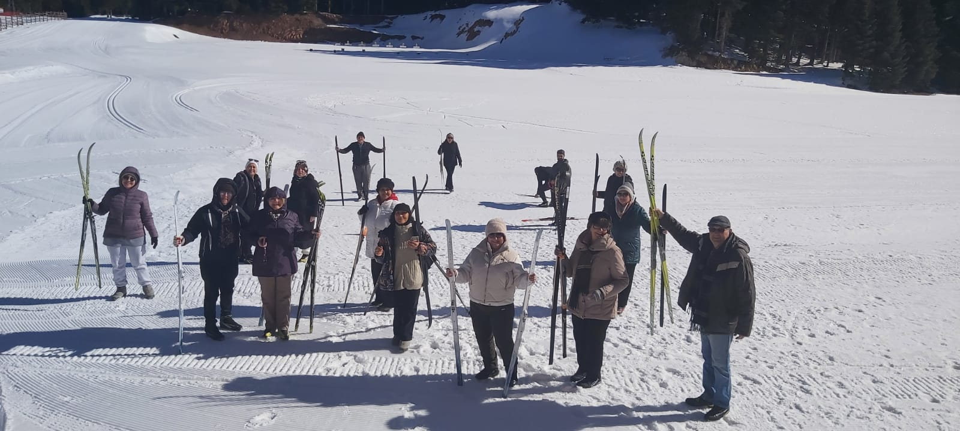
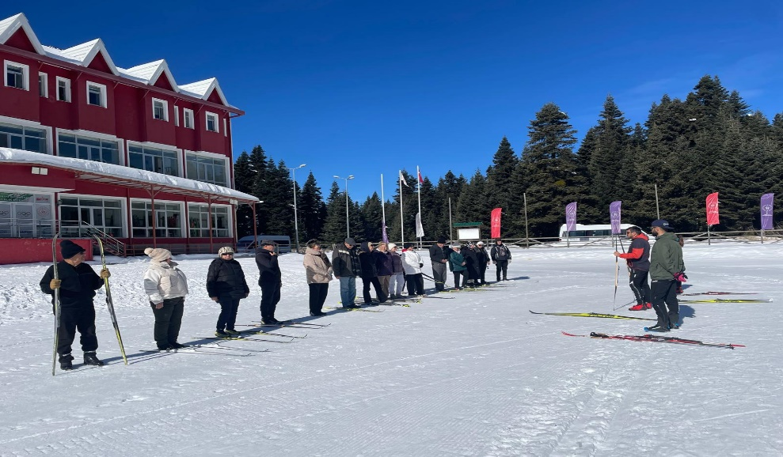
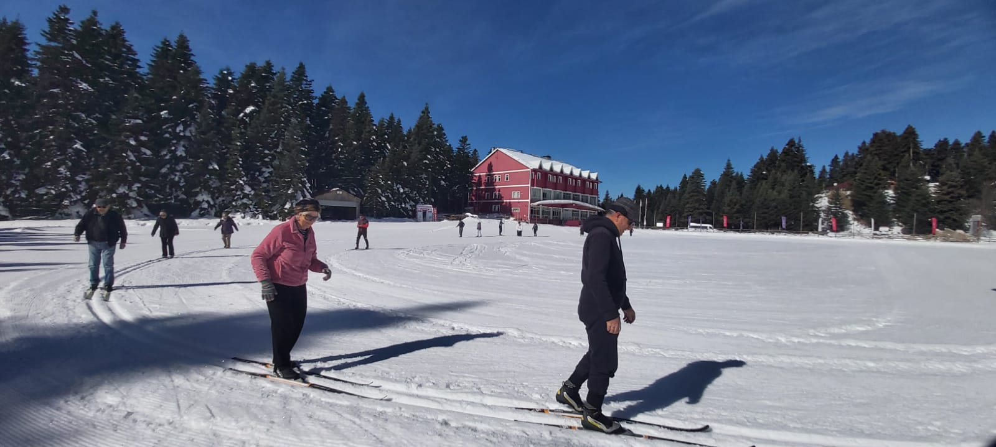

Slide 11

FAALİYETLER-2

Slide 12
Merkezimizin toplumsal katkı faaliyetleri kapsamında “Probiyotikler ve Yaşlılarda Beslenme” konulu seminer düzenlendi. Bolu Abant İzzet Baysal Üniversitesi, Sağlık Bilimleri Fakültesi, Beslenme ve Diyetetik Bölümünden Doç. Dr. Aylin Akoğlu ve Arş. Gör. Gülcan Uysal Yeler, 25 Kasım 2025 tarihinde Yaşlı Yaşam Merkezinde yaşlılık döneminde beslenmeye yönelik bilgilendirme semineri verdiler.
Etkinlikte Doç. Dr. Aylin Akoğlu’nun probiyotikler ve sağlık ilişkisi üzerine örnekler ve günlük hayata dair öneriler hakkındaki konuşmasından sonra Arş. Gör. Gülcan Uysal Yeler yaşlılıkta sağlıklı beslenmenin temel ilkeleri konusunda katılımcıları bilgilendirdi.

Slide 13
Etkinliğimiz Yaşlı Yaşam Merkezi katılımcıları ve çalışanları tarafından ilgiyle takip edilmiş olup soru-cevap kısmının ardından tamamlandı. Etkinliğin düzenlenmesine katkı sağlayan Uzm. Klinik Psikolog Ayşe Kudu Arıcan’a ve etkinliğe katılan herkese teşekkür ederiz. Merkezimiz bu tür etkinliklerle toplum sağlığına katkı sağlamaya devam etmeyi hedeflemektedir.

Slide 14
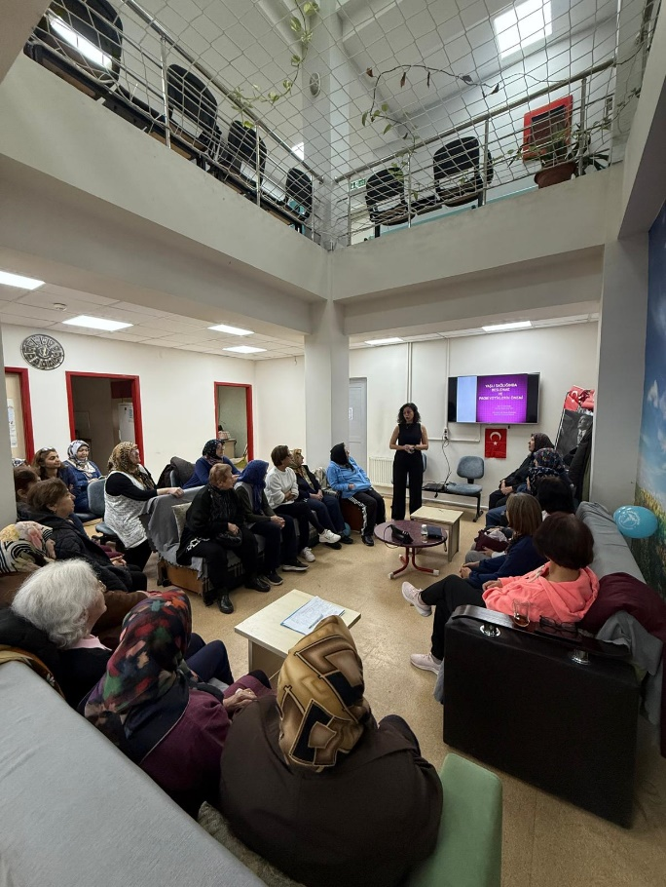
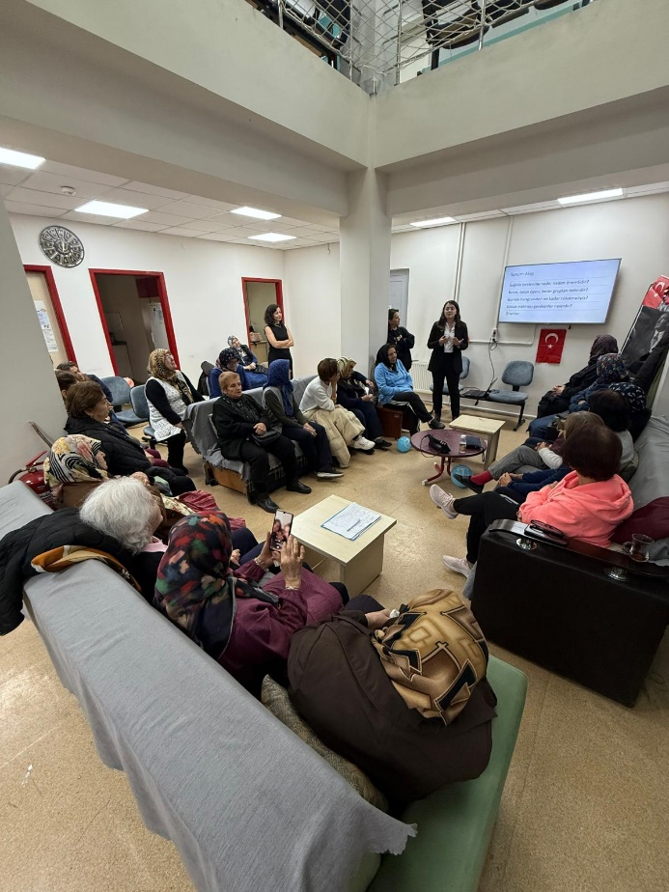
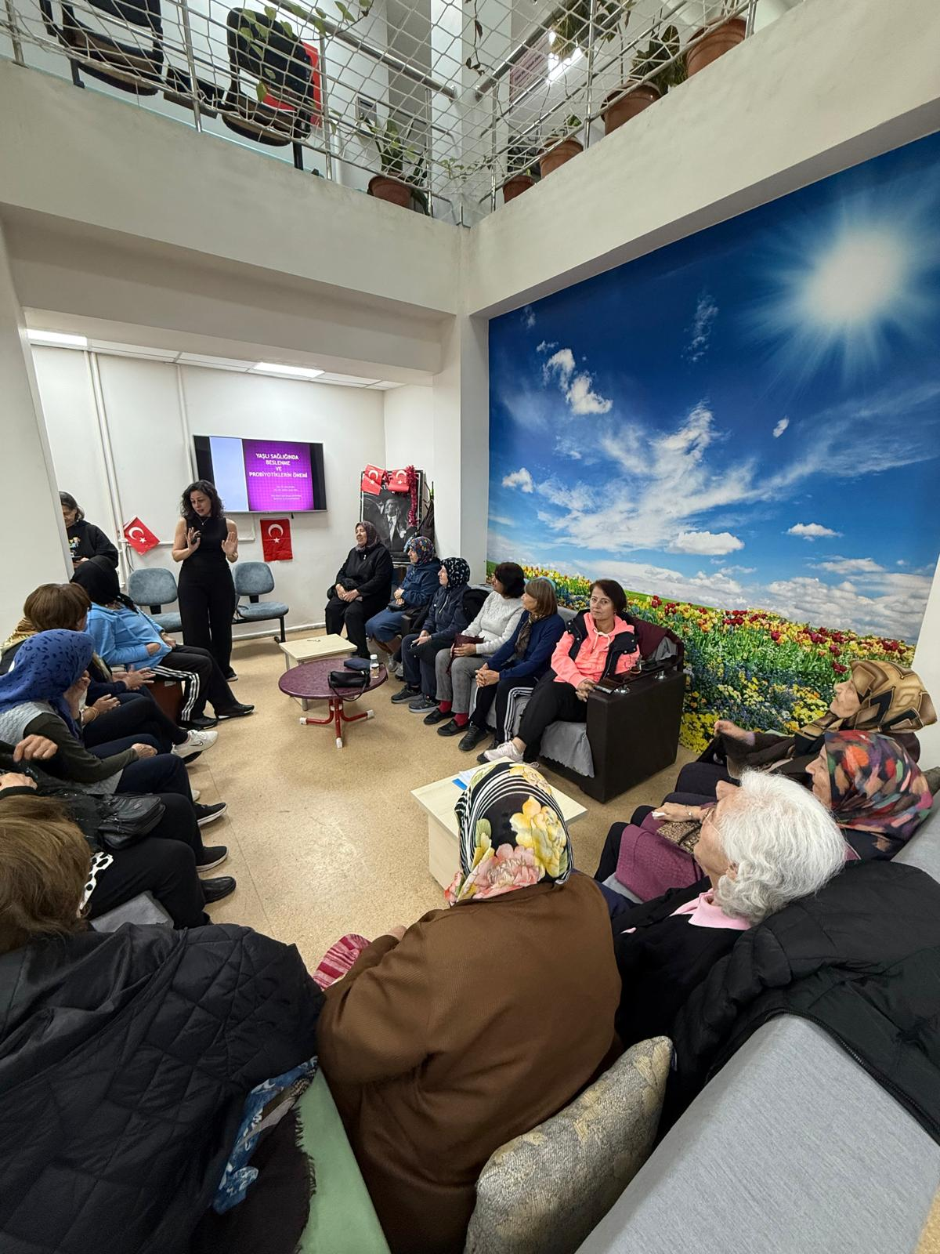

Slide 15
FAALİYETLER-3
BAP BAŞVURUSU
25.09.2025 tarihinde üniversitemiz BAP birimine “Bol İlinde Yaşayan 65 Yaş Üstü Bireyler için Tai Chi Etkinliği” başlıklı araştırma projesi başvurusu yapıldı.
Proje 19.11.2025 tarihinde 23.942,00 TL bütçe ile kabul edildi.
Ofis tarafından mal alımlarının Ocak ayında yapılması tercih edildiğinden projenin ilerlemesi için yeni yılın gelmesi beklenmektedir.
Bu proje ile Bolu ilinde yaşamakta olan yaşlı bireyler Uzman Tai Chi eğitmeni tarafından bu savunma sporu ile tanıştırılacak ve etkinliğin öncesi ve sonrasında bilgi ve memnuniyet düzeylerinin ölçüleceği anketler uygulanarak projenin çıktısı bilimsel ortamlarda sunulacaktır.

Slide 16
GÜÇLÜ YANLAR
Tamamı akademisyenlerden oluşan ve özellikle yaşlı bireylerle ilgili çalışmış olan/çalışan yönetim kurulu üyelerinin oluşu.
Aktif, dinamik ve çalışmaya hevesli akademik personele sahip olmak.
Yeni fikirler, araştırmalar ve özellikle toplumsal faaliyetler geliştirme konusunda istekli ve yenilikçi olmak.

Slide 17
ZAYIF YANLAR
Merkezimizin bir ofisinin olmayışı
Merkezimizin yaptığı faaliyetlerin, toplantıların kayıt altına alınabilmesi için idari personelin bulunmayışı.

Slide 18
YENİ DÖNEM PLANLARI
Yaşlı bireylerin sağlık konusunda bilgilendirilmesini arttırmak amacıyla yeni seminerler organize edilecektir.
Merkezimiz bünyesinde araştırma projeleri geliştirilecektir.
Bu projelere AB, TÜBİTAK gibi maddi destekler alınabilmesi hedeflenmektedir.
İlimizde bulunan çeşitli sağlık kuruluşlarında çalışan hekim, fizyoterapist ve hemşireler için yaşlı bireylere yönelik güncel sağlık yaklaşımlarının paylaşılması için akademik eğitimler düzenlenecektir.

